Slide 1
Gebruik Proef opstellingen leerjaar 2024/2025
Op welke manier kunnen we optimaal gebruik maken van de proefopstellingen in lokaal C018
16-04-2024

Slide 2
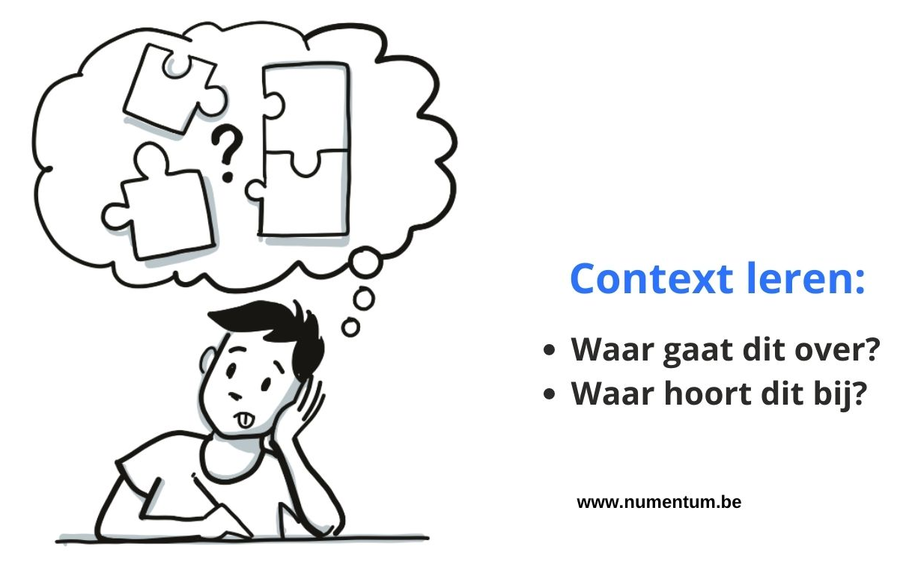
Contextrijk opleiden
is het integreren van realistische werksituaties en ervaringen in het leerproces.

Slide 3
Programma 8:30u-±11:30u
Informatie en discussie
Presentatie over de units en tools. ±30min
Beleven van de nieuwe technieken. ±60min
Hoe implementeren we deze units in het onderwijs? ±45min
Discussie. ±30min

Slide 4
Operationele opstellingen in C 018
Status 1-08-2024
Waterunit Unit 1 Operationeel
Reactor Batch Proces Unit 2 Operationeel
Kristallisatie Unit Unit 3 Operationeel
Bierbrouwerij Unit 4 Operationeel
Flow unit Unit 5 Operationeel
Roer unit Unit 6 Operationeel
Destillatie unit Unit 7 Operationeel

Slide 5
Wat gebruiken we als tools voor Plant 3.0
Teams/sharepoint als database
PI&D (Plant 3D)
Website ( https://www.vistacollege-procestechniek-en-smartmaintenance.nl)
EZ Factory
QR code
LOTO Procedure
Werkvergunningsprocedure
Veiligheidsprocedure/Orde en netheid
3D plant
  VR Bril
  PC

Slide 6
Start sept. 2024
Unit |  | PI&D | Website | QR Code | EZ factory | VR bril | 3D Website
1 | Water unit
2 | Reactor Batch Unit
3 | Kristallisatie Unit
4 | Bierbrouwerij
5 | Flow unit
6 | Roer unit
7 | Destillatie
Volledig operationeel
Beperkt operationeel
Nog niet operationeel
N.v.t

Slide 7
Organisatie Lokaal C018

Slide 8
TBV eigenaar Lokaal C018
Taken
Er op toezien dat de VGM (veiligheid, gezondheid milieu) regels worden toegepast
Instructies geven aan personeel en studenten.
Logboek acties volgen
Bevoegdheden
Bestellingen materiaal,
Voorstel investeringen en technische aanpassingen,
Uitzetten reparaties intern.
Begeleiden werkzaamheden van externe partijen.
Verantwoordelijkheden
Orde en netheid in het lokaal
Aanwezigheid en goede staat van de ondersteunende hulpmiddelen
Units volgens afspraak operationeel zijn

Slide 9
TBV eigenaar Units en speciale gebieden
Inhoudelijke kennisdrager
Taken
Er op toezien dat de VGM regels worden toegepast voor zijn Unit
Coördinator voor alle gebruikers van zijn Unit
Voorstellen maken samen met zijn medegebruikers van zijn Unit/CQ aandachtsgebied
Implementeren veranderingen units zoals bv. 5S
Logboek invullen en bijhouden (Waar van toepassing)
Bevoegdheden
Bestellingen bij eigenaar lokaal doen.
Voorstel investeringen en technische aanpassingen,
Begeleiden werkzaamheden van externe partijen.
Verantwoordelijkheden
Orde en netheid in zijn Unit
Aanwezigheid en goede staat van de ondersteunende hulpmiddelen
Units volgens afspraak operationeel zijn

Slide 10
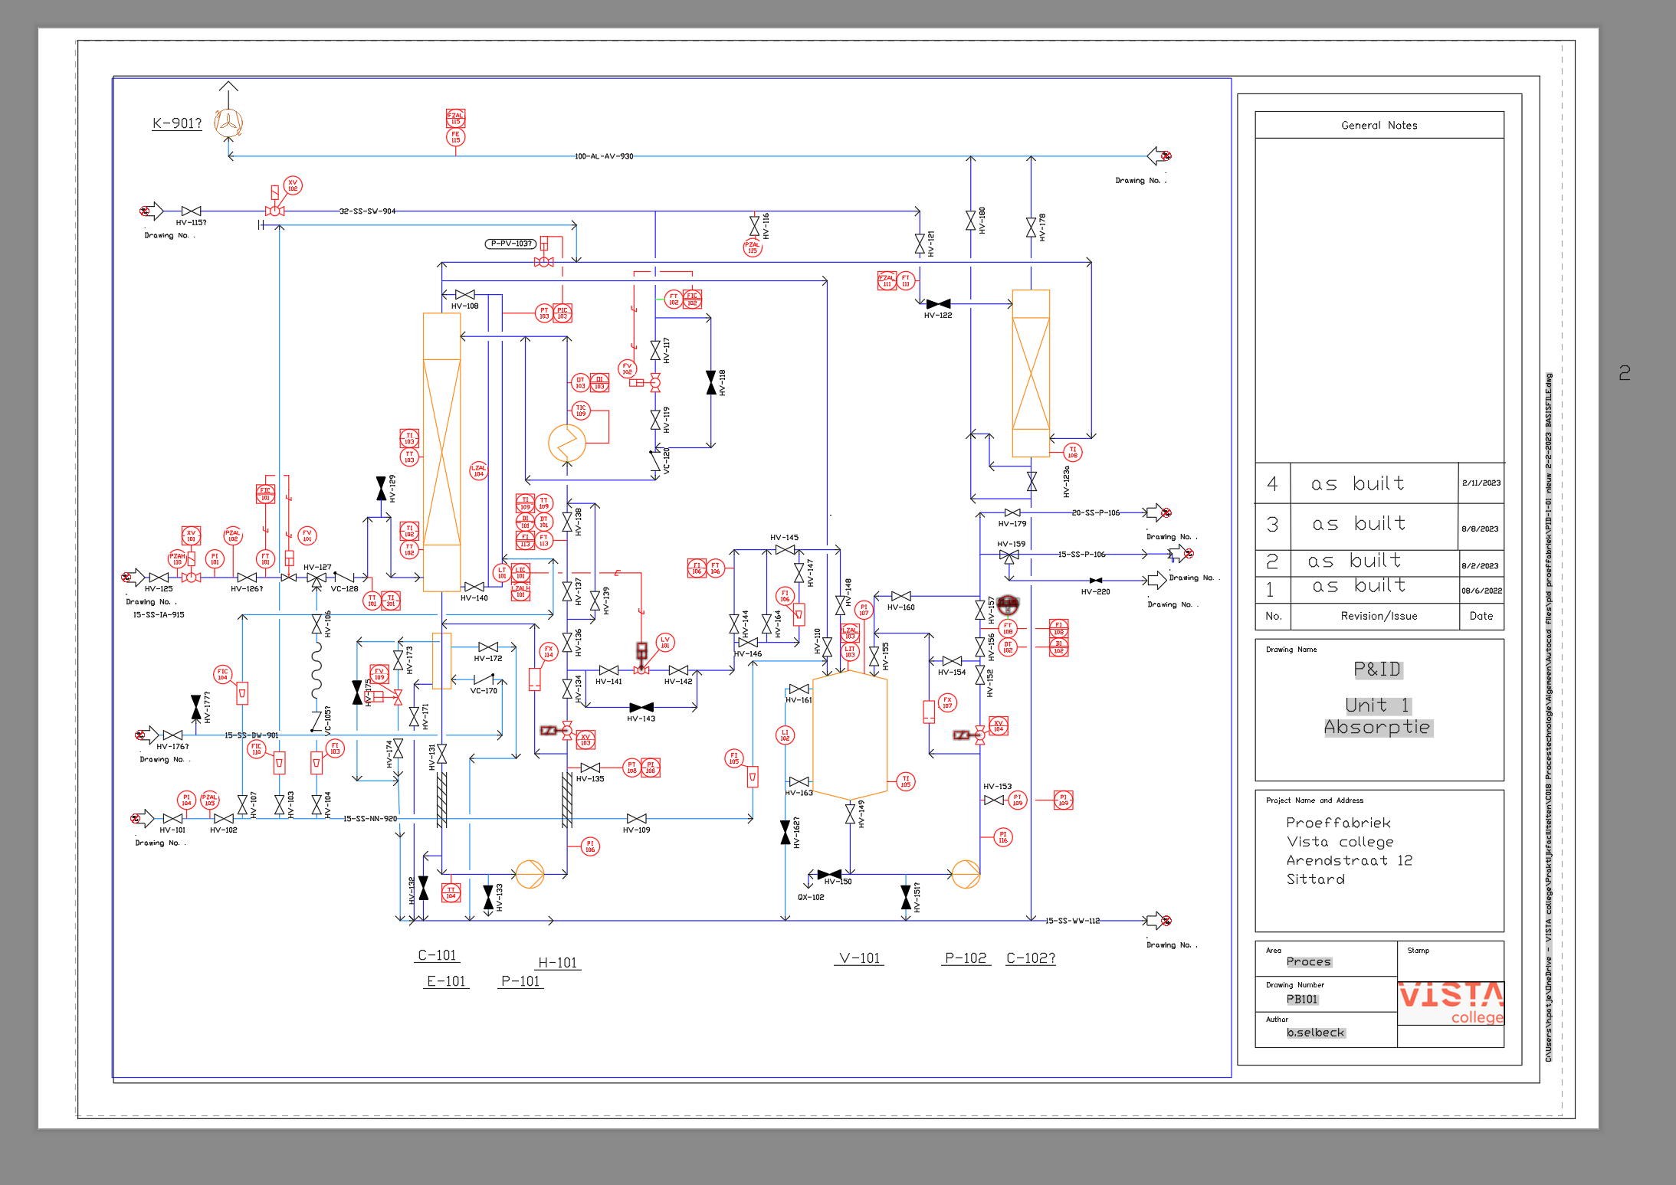
Waterunit (Unit 1)
Operationeel
Operationeel elke dag
Gebruiken voor:
Flow
Temp
Druk
Niveau
Tools
Database/Teams
P&ID
EZ Factory
Website
QR code
3D Plant
  PC/tablet
  VR bril
Soorten onderwijs
Individueel Teams Groeps Klas Multidisciplinair

Slide 11
Reactor Batch Unit (Unit 2)
Operationeel , Multidisciplinair inzetbaar
Status: Gevuld met water waar mogelijk
Gebruiken voor
Werkvergunningen
LOTO Procedure
Inbouw/uitbouw kleine Equipment/instrumentatie
Revisie kleine onderdelen
Multidisciplinair werken
Tools
Database/Teams
P&ID
EZ Factory (Beperkt)
Website
QR code (Beperkt)
3D Plant
  PC (Beperkt)
  VR bril
LOTO
Werkvergunningen
5S
Soorten onderwijs
Individueel Teams Groeps Klas Multidisciplinair

Slide 12
Kristallisatie (Unit 3)
Operationeel
Operationeel elke dag
Gebruiken voor:
Flow
Temp
Druk
Niveau
Hele Proces
Product maken
Tools:
Database/Teams
P&ID
EZ Factory
Website
QR code
3D Plant
  PC/tablet
  VR bril
Soorten onderwijs
Individueel Teams Groeps Klas Multidisciplinair

Slide 13
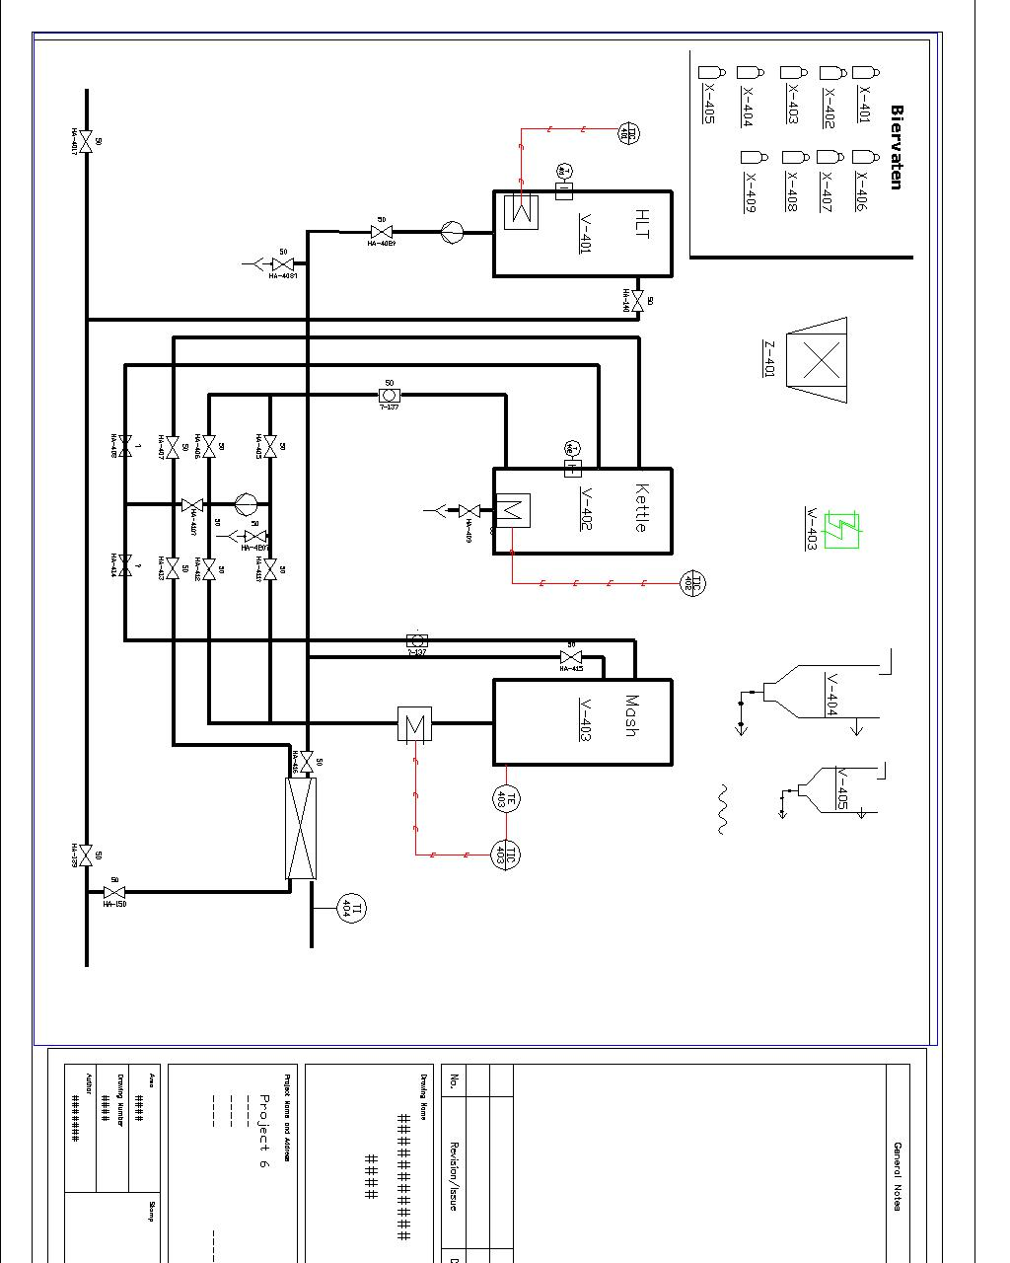
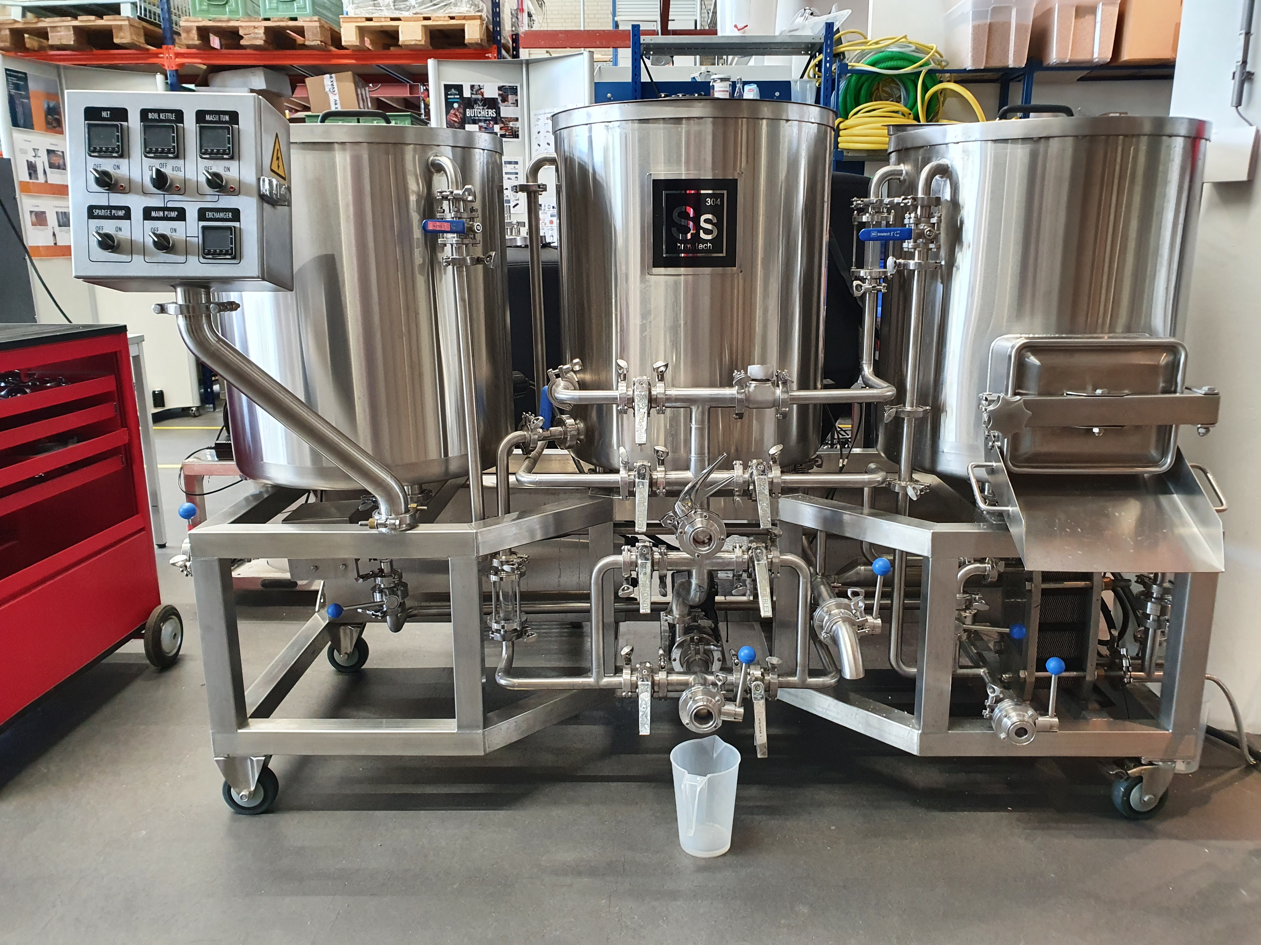
Bierbrouwerij (Unit 4)
Gebruiken voor:
Proces
Flow
Temp
Druk
Niveau
Vullen flessen en blikjes
Tools:
Database/Teams
P&ID
EZ Factory
Website
QR code
3D Plant
  PC/tablet
  VR bril
Soorten onderwijs
Individueel Teams Groeps Klas Multidisciplinair

Slide 14
Flowunit (Unit 5)
Stromingsleer in de praktijk
Te gebruiken voor
Bepalen Reynoldsgetal
Weerstanden afsluiters ,bochten, ruwe leidingen etc
Bepalen hoeveelheid door Venturi en meetschijf
Tools:
Database/Teams
EZ Factory
Website
QR code
3D Plant
  PC/tablet
  VR bril
Soorten onderwijs
Individueel Teams Groeps Klas Multidisciplinair

Slide 15
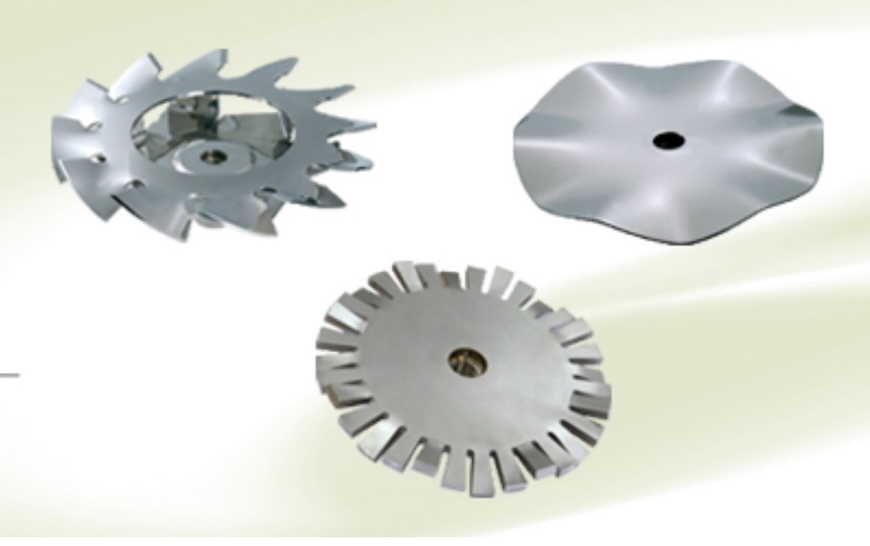
Roerunit
Vloeistof-vloeistof mengen. Roer en mengunit als ondersteuning voor de theorie
Te gebruiken voor
Laminaire stroming
Turbulente stroming
Effect viscositeit
Tools:
Database/Teams
P&ID
EZ Factory
Website
QR code
3D Plant
  PC/tablet
  VR bril
Soorten onderwijs
Individueel Teams Groeps Klas Multidiciplinair

Slide 16
Destillatie
Te gebruiken voor
Samenstelling product
Temp regeling
Proces
Tools:
Database/Teams
P&ID
EZ Factory
Website
QR code
3D Plant
  PC/tablet
  VR bril
Soorten onderwijs
Individueel Teams Groeps Klas Multidiciplinair

Slide 17
EZ Factory
Optimalisatie van werkproces d.m.v. digitaliseren checklists, kerntaken, audits en werkinstructies in de fabriek
Minimaliseer veiligheidsrisico’s en verbeter productkwaliteit.
Versnel de training en efficiëntie van nieuwe operators.
Verbeter de hygiëne in de fabriek en voldoe aan de eisen van klanten.
Stroomlijn taakbeheer voor operators.
Verminder stilstand en verhoog de productiviteit.
“Veelzijdigheid aan leer strategieën voor de student.”

Slide 18
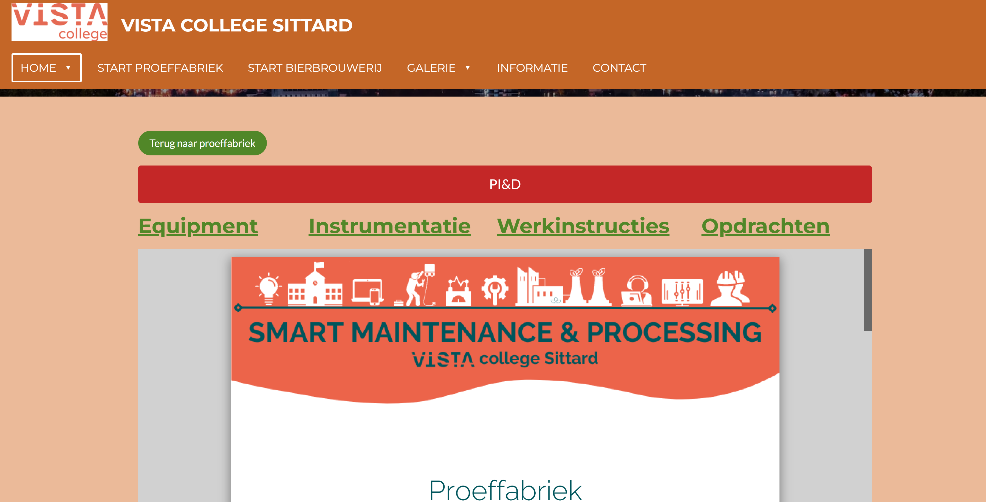
Website
Alles openbaar en toegankelijk vanuit elke plaats
https://www.vistacollege-procestechniek-en-smartmaintenance.nl/
Doelstelling: Informatie over Smart Maintenance en Operations van Vista Sittard openbaar maken en snel toegankelijk voor Studenten, leraren en andere geïnteresseerden
Website bevat informatie over
  Veiligheid
  Proces informatie
  P&ID
  Werking Equipment(Films en Animaties)
  Tekeningen
  Procedures/werkinstructies
  Reserve onderdelen
  Leeropdrachten
Link naar
  Virtual 3D applicatie

Slide 19
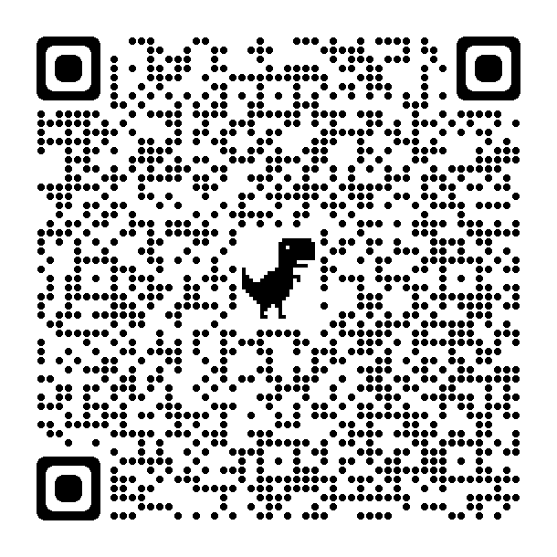
QR Code
Via telefoon alle informatie direct toegankelijk
Doelstelling: Snel detail informatie over item via scannen van QR Code
QR code te scannen met
  Telefoon
  Tablet
Link naar een website met informatie over
  Werking Equipment
  Tekeningen
  Procedures/werkinstructies
  Reserve onderdelen
QR alleen voor belangrijke Equipment

Slide 20
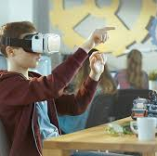
3D (VR/PC)
Virtueel onderwijs zowel in de school als thuis
Verhoog de betrokkenheid bij leerlingen en laat ze stof beter onthouden door levensechte ervaringen.
Op afstand kennis maken met de proeffabriek. Vanuit een veilige omgeving.
Vista 3D tour is te gebruiken als informatiebron tijdens voorlichting en opleidingskeuze.
Industrie 5.0

Slide 21
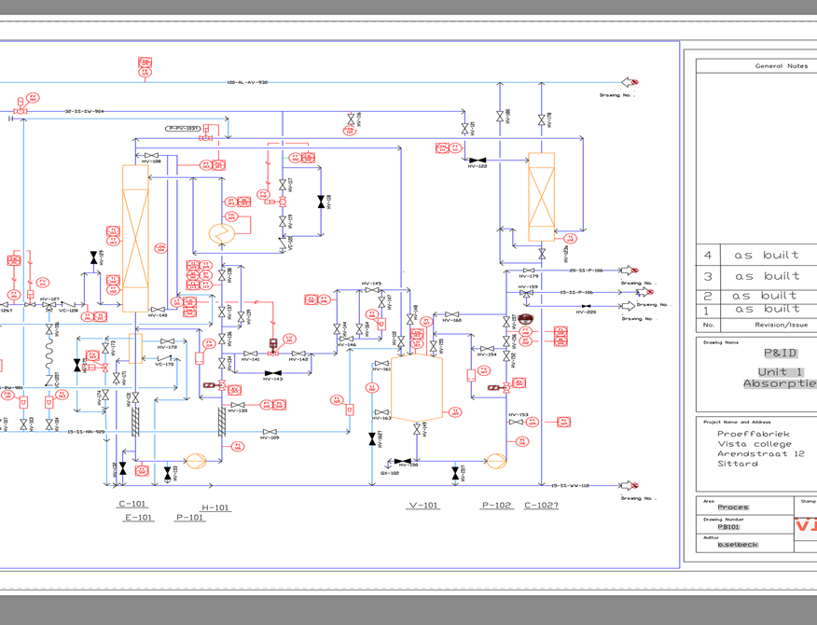
P&ID
Processchema op basis van internationale standaard
P&ID aanwezig voor
  Unit 1 Water unit
  Unit 2 Multidisciplinaire unit
  Unit 3 Kristallisatie Unit
  Unit 4 Bierbrouwerij
  Unit 5 Flow unit
Software: Autocad Plant 3D
ISO indeling

Slide 22
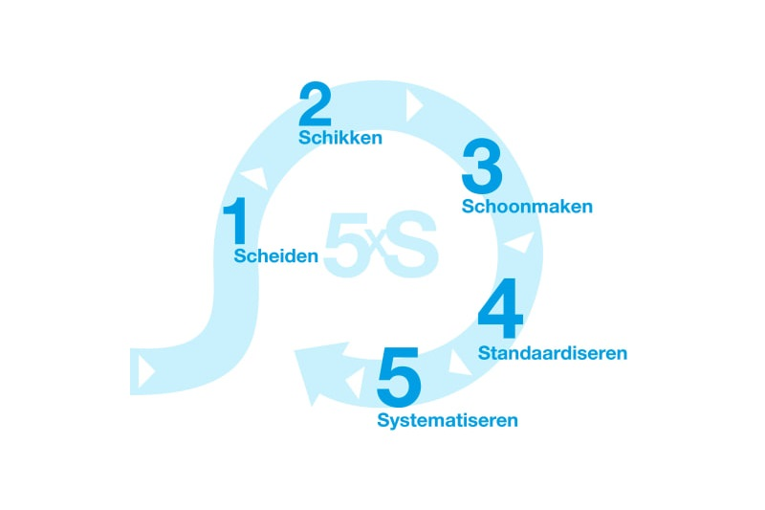
5S( Veiligheid/Orde en netheid etc)
5S is een Lean-tool en een stappenplan voor een opgeruimde werkplek, om verspilling op de werkvloer tegen te gaan. Het zorgt voor overzicht, rust en structuur. De 5 letters S staan voor Scheiden, Schikken, Schoonmaken, Standaardiseren en Stand-houden.

Slide 23
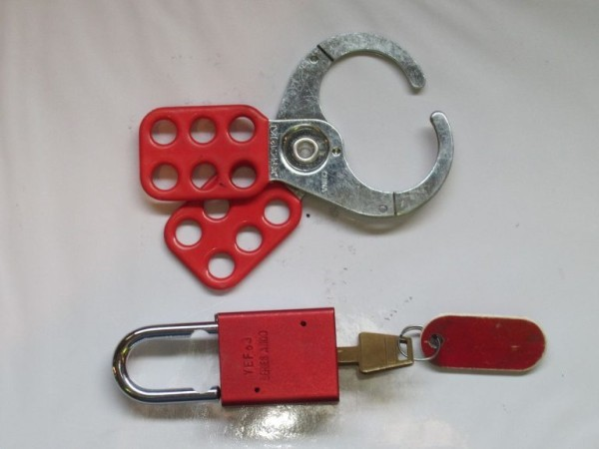
Lock Out Tag Out Try Out (LOTOTO)
Toolbox:
Lock Out Tag Out Try Out (LOTOTO)
Medewerkers die onderhoud of reparaties uitvoeren aan machines of aan/in procesinstallaties doen risicovol werk. Zij openen machines of delen van procesinstallaties waardoor zij andere gevaren kunnen tegenkomen dan de medewerkers die de machines of installaties bedienen. Zij kunnen bijvoorbeeld in aanraking komen met bewegende delen, spanning voerende delen of een gevaarlijke stof. De gevaren die kunnen voorkomen worden ook wel ‘energiebronnen’ genoemd. Om letsel en gezondheidsschade te voorkomen moet de machine of het installatiedeel voorafgaand aan de werkzaamheden ‘geïsoleerd’ worden. Het mag niet door anderen ingeschakeld kunnen worden en er mag geen contact mogelijk zijn met energiebronnen.

Slide 24
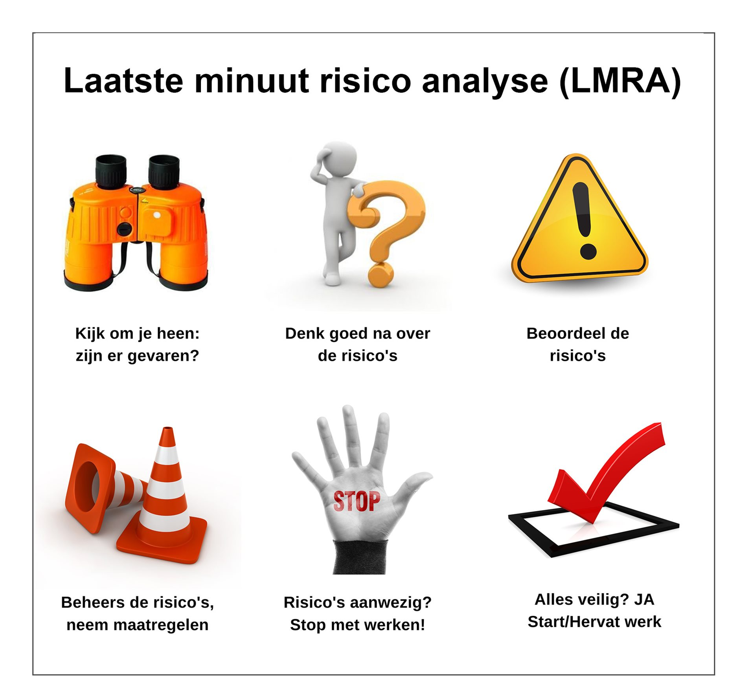
Werkvergunningen Procedure
Werkaanvraag en werkvergunning incl LMRA
Een werkvergunning is een essentieel document om gevaarlijke situaties voor personen en installaties te voorkomen.
Het doel is om de werkplek of installatie veilig te stellen, zodat werknemers hun taken veilig kunnen uitvoeren zonder anderen in gevaar te brengen.

Slide 25
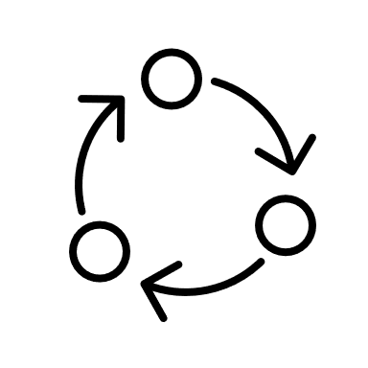
Aan de slag met
Data in teams + website (15min) → Marc K.
Qr-codes (15min) → Ton
3D/ VR-bril (15min) → Casper

Slide 26
Contextrijk onderwijs.
Simuleren van de werkomgeving
De weg naar zelfstandigheid.

Slide 27
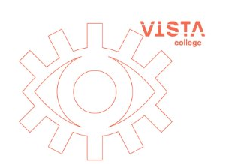

Gaan voor groei
Waar zien we het contextrijk opleiden terug?

Slide 28
IBO’s aan Units koppelen (’24-’25)
Welke units staan waar centraal?
jaar | Leerjaar 1 Beheersen productieproces B1-K1 |  |  |  | Leerjaar 2 Beheersen productieproces B1-K1 |  |  |  | Leerjaar 3: Begeleidt werkzaamheden en instrueert medewerkers en/of derden |  |  |  | Leerjaar 4: werkt mee aan procesverbetering en productontwikkeling
periode | 1 | 2 | 3 | 4 | 5 | 6 | 7 | 8 | 9 | 10 | 11 | 12 | 13 | 14 | 15 | 16
duur | 10 weken | 10 weken | 10 weken | 10 weken | 10 weken | 10 weken | 10 weken | 10 weken | 20 weken |  | 10 weken | 10 weken | 10 weken | 10 weken | 20 weken
Werkprocessen | B1-K1-W5 (Onderhoud apparatuur) |  |  |  |  |  |  |  | BPV PvB B1K1 |  |  |  |  |  | BPV PvB B1K3
 | B1-K1: W1+W6 | B1-K1:W2 | B1-K1: W3 | B1-K1: W4 | B1-K1-W6 | B1-K1-W6 | B1-K1-W6 | B1-K1-W6 |  |  | B1-K2-W1-W2-W3 |  | B1-K3-W1-W2-W3
IBO
 | IBO-1 | IBO-2 | IBO-3 | IBO-4 | IBO-6 |  | IBO-7 |  |  |  | IBO-8 PvB B1K2 |  | IBO onderzoek
Voorstel: In plaats van een losse IBO 5 Onderhoud B1-K1-W5 deze integreren in elke andere IBO. | Bereid productieproces voor bewaakt geautomatiseerde processen en stuurt deze bij. | Bedient apparatuur | Bewaakt procesverloop | Voert kwaliteitscontroles uit aan proces en/of product | Regelt het geautomatiseerd proces |  | Bewaakt het geautomatiseerd proces |  |  |  | (maakt) bewaakt planning, (begeleidt en instrueert medewerkers) |  | Levert input vanuit de werkvloer/ Stelt een plan op voor de werkvloer/ voert onderhoudswerkzaamheden uit.
Gekoppeld aan Unit:
Unit 1: Waterunit
Unit 2: Reactor Batch Unit
Unit 3: Kristallisatie |  | x
Unit 4: Bierbrouwerij
Unit 5: Flow unit
Unit 6: Roerunit
Unit 7: Destillatie
Per IBO waar wat bij hoort / past?

Slide 29
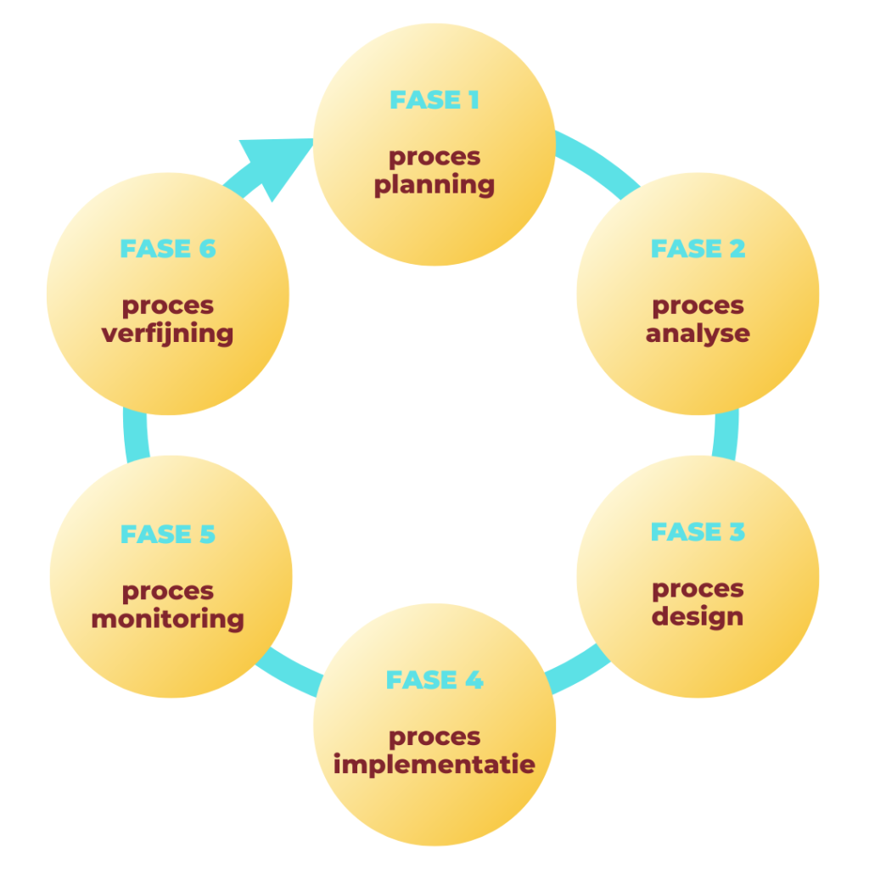

Vaardigheden hiërarchie
Beheerst productieproces
Bereidt productieproces voor
Bedient apparatuur
Bewaakt procesverloop
Voert kwaliteitscontroles uit
Onderhoudt apparatuur
Bewaakt geautomatiseerde processen.
Begeleidt werkzaamheden en instrueert medewerkers en of derden
Werkt mee aan procesverbetering en productontwikkeling
Maakt planning
Bewaakt planning
Begeleidt en instrueert
Levert input
Stelt een pva op
Voert onderzoekswerkzaamheden uit

Slide 30
Schooljaar ‘26-’27
“Leren begrijpen,
Leren integreren,
Leren toepassen,
Leren Evalueren”
4CID-Model
Beheerst productieproces
Begeleidt werkzaamheden en instrueert medewerkers en of derden
Unit 4
Werkt mee aan procesverbetering en productontwikkeling
Unit 1
Unit 2
Unit 3
Unit 5
Unit 6
Unit 7
Notes:
De studenten steeds dezelfde stappen aanleren rondom een proces maar dan steeds moeilijker. Op deze manier leren ze een bepaalde workflow. 4CID

Slide 31
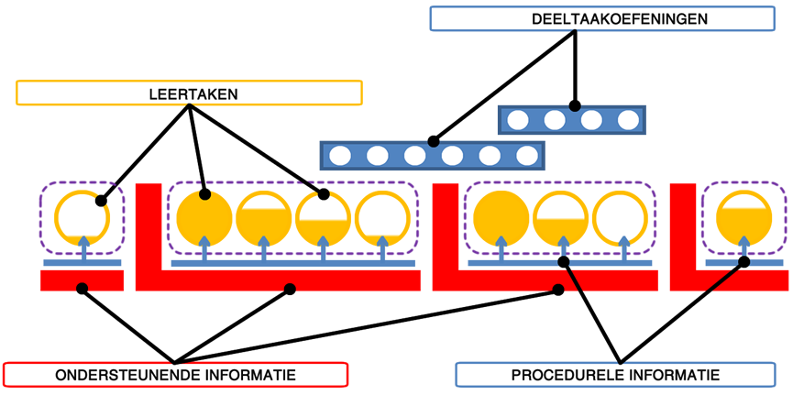
4CID model
Jeroen J. G. van Merriënboer en Paul A. Kirschner
Notes:
Het 4C/ID-model bestaat uit vier gerelateerde componenten, die gezamenlijk zorgen voor het aanleren van vaardigheden. Deze componenten zijn als volgt:
Leertaken. Onder leertaken verstaan we opdrachten die iemand een complete taak laten uitvoeren. Een collectie van leertaken leidt uiteindelijk tot het aanleren van een bepaalde handeling. Hoeveel leertaken er nodig zijn om dit te bereiken, hangt af van de complexiteit van die taak. De moeilijkheid van leertaken moet toenemen om iemand steeds beter te laten worden. Onderwijsontwerpers kunnen bijvoorbeeld gebruik maken van scaffolding.
Ondersteunende informatie dient als hulpmiddel bij het uitvoeren of oplossen van een leertaak. Je kunt hierbij denken aan theorie, in de vorm van lesboeken, video’s en andere media die informatie kan geven. Deze informatie is nuttig voor de gehele leertaak, ook bij een gevorderde persoon die de basis opnieuw wil doornemen.
Procedurele informatie. Deze vorm van informatie is vooral nuttig bij een specifieke leertaak, omdat het betrekking heeft op routinetaken. Het zijn vaste regels die bij een taak komen kijken. Als je water wilt koken, zul je altijd dezelfde stappen moeten uitvoeren. Procedurele informatie vind je vaak in de vorm van een stappenplan of protocol. Dit wordt ook wel just-in-time (JIT) informatie genoemd, omdat het vaak alleen op een specifiek moment wordt aangeboden en niet continu, zoals bij ondersteunende informatie.
Deeltaakoefeningen zijn nuttig als een bepaald onderdeel van een leertaak sterk routinematig is. Een wetenschappelijk paper schrijven kan bijvoorbeeld als deeltaakoefening het opzoeken van wetenschappelijke literatuur bevatten. Dit is een essentieel onderdeel wat studenten goed moeten beheersen. Een deeltaakoefening geeft er extra nadruk op, door bijvoorbeeld verschillende opzoekopdrachten op te stellen.

Slide 32
“Hoe realistischer de leertaken, hoe beter de studenten voorbereid zullen zijn om deze handelingen in het ‘echt’ uit te voeren”.

Slide 33
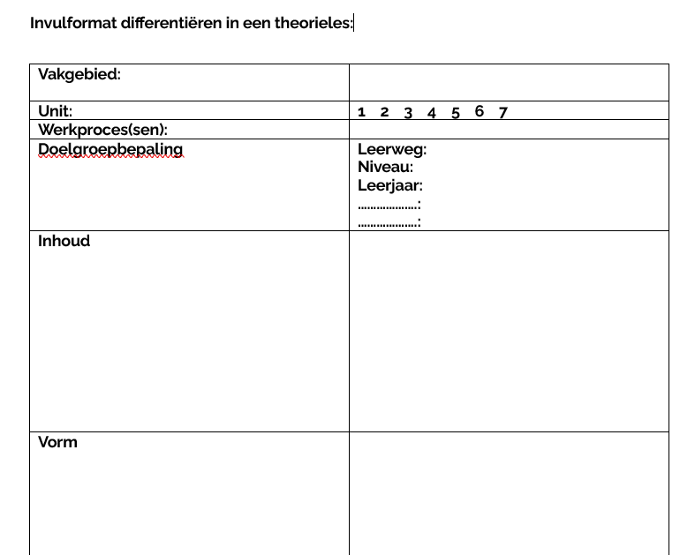
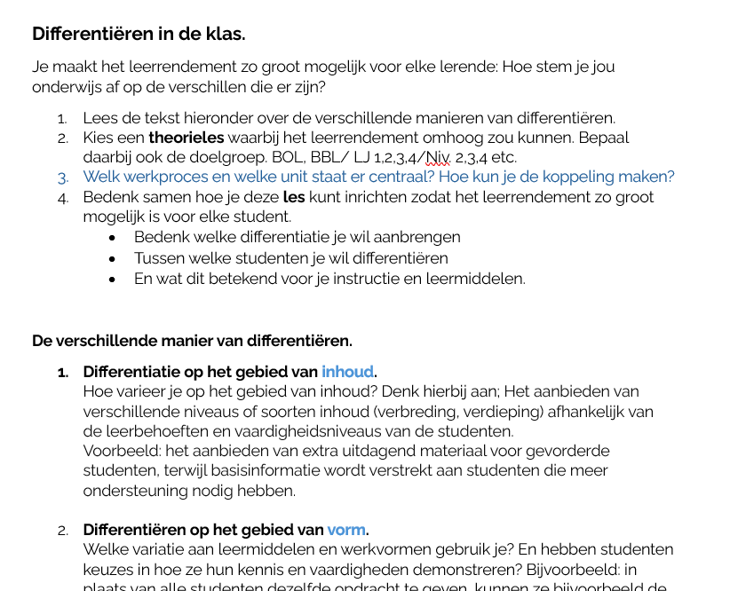
Bereid je lessen voor
Evt. met behulp van het format.
& elke woensdagochtend of op afspraak met onze vrijwilligers!

Slide 34
Mogelijkheden tot Differentiëren
Unit | Naam | Inhoud |  | Vorm |  |  | Proces |  |  |  | Benadering
 |  | Verbreding | Verdieping | Verslag | Presentatie | Product | Zelfstandig | Online | Fysiek | Samen | Ondersteuning | keuze leerlingen
1 | Water unit
2 | Reactor Batch Unit
3 | Kristallisatie Unit
4 | Bierbrouwerij
5 | Flow unit
6 | Roer unit
7 | Destillatie

Slide 35
DOELSTELLING
  De student nog beter zelfstandig “leren leren” in de beroepscontext binnen de gesimuleerde schoolomgeving. We voldoen aan de kaders van “Gaan voor groei” o.a. door het beter gebruik maken van de praktijkfaciliteiten en dit op een juiste manier te koppelen aan de IBO’s in ’26-’27.
“Wat heb je nodig?”

